Slide 1

空間分解能を指標とした
イメージング用小型加速器熱中性子源
の減速材最適化
2012/01/06
中性子イメージング専門研究会
京都大学原子炉実験所
長谷美宏幸 鬼柳善明
北海道大学大学院工学院

Slide 2
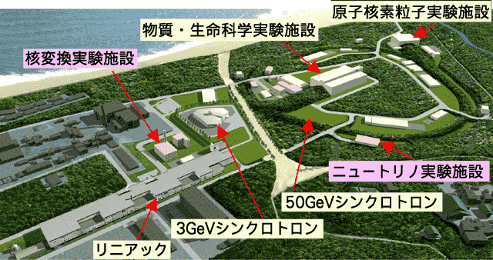
研究背景
2008年、大強度陽子加速器施設J-PARCで中性子ビームの利用が開始される。
中性子科学、物質科学、生命科学、産業応用に利用される。
J-PARC
現在、低コストで設置しやすい、マシンタイムが取りやすいといった利点を持つ小型加速器中性子源の有用性が注目されている。
大型加速器中性子源から小型加速器中性子源の開発に研究の比重が移っている。

Slide 3
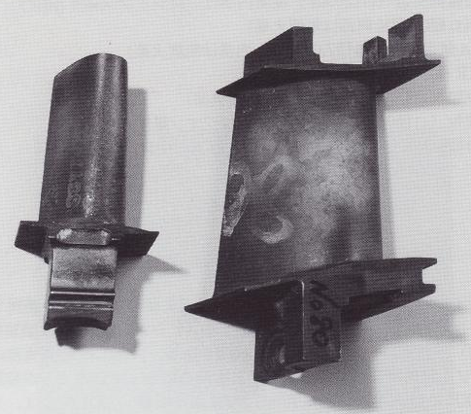
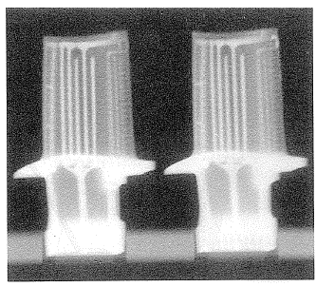
小型加速器中性子源におけるイメージング
Intensity
Intensity
TOF
TOF
Pulsed neutron
Transmitted neutron
Sample
Pulsed neutron source
撮影条件
加速器：
ベビーサイクロトロン
加速器（日本製鋼所）
中性子強度：
2.5~3.0 ×10⁵ n/cm²/s
(L/D = 50)
中性子イメージング用の中性子源には、中性子強度だけではなく、空間分解能を考慮した設計が求められる。
タービンブレードの熱中性子透過画像†
†日本非破壊検査協会編、中性子ラジオグラフィ写真集

Slide 4
研究目的
熱・熱外中性子は物質に対する透過力が高い。また、室温減速材を用いるため普及型の減速材として製造・維持の観点から最も簡便である。
小型加速器を用いた中性子イメージング用（ラジオグラフィ）のパルス熱中性子源の開発を目的とし、シミュレーションにより減速材サイズの最適化を行った。
減速材サイズを変化させて、減速材表面の輝度及び試料位置での熱中性子束を計算する。
空間分解能を表す幾何学的因子L/Dを指標として
最適な減速材サイズを求める。

Slide 5
L/Dについて
L/Dとは、空間分解能を決定する幾何学的因子のこと。
L/Dが大きければビームの平行度が高く、空間分解能が高い。
しかし、ビーム強度はL/Dの二乗に逆比例する。
ただし、均質中性子源の場合

Slide 6
シミュレーション体系（コリメータ無し）
（減速材厚さ4cm、反射体厚さ50cmで固定。）
・シミュレーションコード：MCNPX、PHITS
・中性子発生反応：Be(p,n)反応（E_{p}=11MeV、1mA）
減速材サイズD_{s}を変化させて、減速材表面の輝度と
10m位置での熱中性子束（0.5eV以下）を計算した。

Slide 7
減速材サイズと輝度の関係
イメージング用熱中性子源を設計するにあたり、同じL/Dで最大の熱中性子束を与える減速材サイズを決定する必要がある。
まず、軽水減速材のサイズを変化させて、減速材表面の熱中性子束（輝度）を計算した。
小さな減速材：高輝度
したがって、熱中性子束を同じL/Dで比較すると、
小さな減速材：高
大きな減速材：低
減速材表面中心部の熱中性子束の比
（10×10cm²減速材の値を1としている）

Slide 8
減速材サイズと熱中性子束の関係
減速材サイズを変化させて10m位置での熱中性子束を計算した。
At same L/D
熱中性子束の減速材サイズ依存性
同じL/Dで比較するため規格化したところ、4×4cm²減速材で最大の熱中性子束を得た（計算に使用した体系ではターゲットが4cmであるため、これ以上小さな減速材は用いることが出来ない）。
→大きな減速材でコリメータを用いた場合どうなるのか。

Slide 9
シミュレーション体系（コリメータ有り）
（減速材厚さ4cm、反射体厚さ50cmで固定。）
・シミュレーションコード：MCNPX
・中性子発生反応：Be(p,n)反応（E_{p}=11MeV、1mA）
L/D を変化させて10m位置での熱中性子束（0.5eV以下）を
計算した。

Slide 10
熱中性子束のL/D依存性（コリメータ有り）
各減速材サイズにおける熱中性子束のL/D依存性
・ 減速材サイズが同じ場合、コリメータを用いた方が
同じL/Dでは熱中性子束が高くなる。
・ 減速材サイズが小さい方が熱中性子束は高くなる。

Slide 11
輝度と熱中性子束の比較
減速材表面中心の輝度とコリメータで絞られた熱中性子束の減速材サイズに対する依存性を比較した。
輝度と熱中性子束の減速材サイズ依存性
（それぞれ10×10cm²減速材の値を1としている）
輝度と熱中性子束はほぼ同じ減速材サイズの依存性を示すことがわかった。

Slide 12
最適な減速材サイズの決定について
減速材サイズが小さければ小さいほど同じL/Dで得られる
熱中性子束が高くなる。
しかし、検出面積であるField of view（FOV）を考慮した場合、減速材サイズの下限が決まってくる。
小型加速器中性子源で想定される体系
（L/D=50~100、FOV=10~30cm）ついて、減速材サイズの
下限を求めた。
そして、それ以上の大きさの減速材サイズの体系について
10m位置での熱中性子束を計算した。

Slide 13
L/DとFOVを固定した場合（L/D=50）
20.6cm
21.2cm
21.8cm
熱中性子束の減速材サイズ依存性（L/D=50）
・center :検出面中心における熱中性子束
・average :検出面全体の平均の熱中性子束

Slide 14
L/DとFOVを固定した場合（L/D=75）
13.9cm
14.5cm
15.1cm
熱中性子束の減速材サイズ依存性（L/D=75）

Slide 15
L/DとFOVを固定した場合（L/D=100）
10.6cm
11.2cm
11.7cm
熱中性子束の減速材サイズ依存性（L/D=100）
・下限となる減速材サイズにおいて最大の熱中性子束を得た。
・検出面前面でほぼ均一な熱中性子束を得られることがわかった。

Slide 16
まとめ
コリメータの有無に関わらず、小さな減速材の方が同じL/Dでは得られる熱中性子束が高くなった。
飛行距離とL/Dを固定した場合、FOVの大きさによって必要な減速材サイズの下限が決まってくる。
それぞれの条件において、以下に示す減速材サイズの下限が、最適な減速材サイズであることがわかった。
FOV (cm) | L/D=50 | L/D=75 | L/D=100
10 | 20.6 | 13.9 | 10.6
20 | 21.2 | 14.5 | 11.2
30 | 21.8 | 15.1 | 11.7
各FOVとL/Dに対する減速材サイズの下限値（cm）

